Slide 1

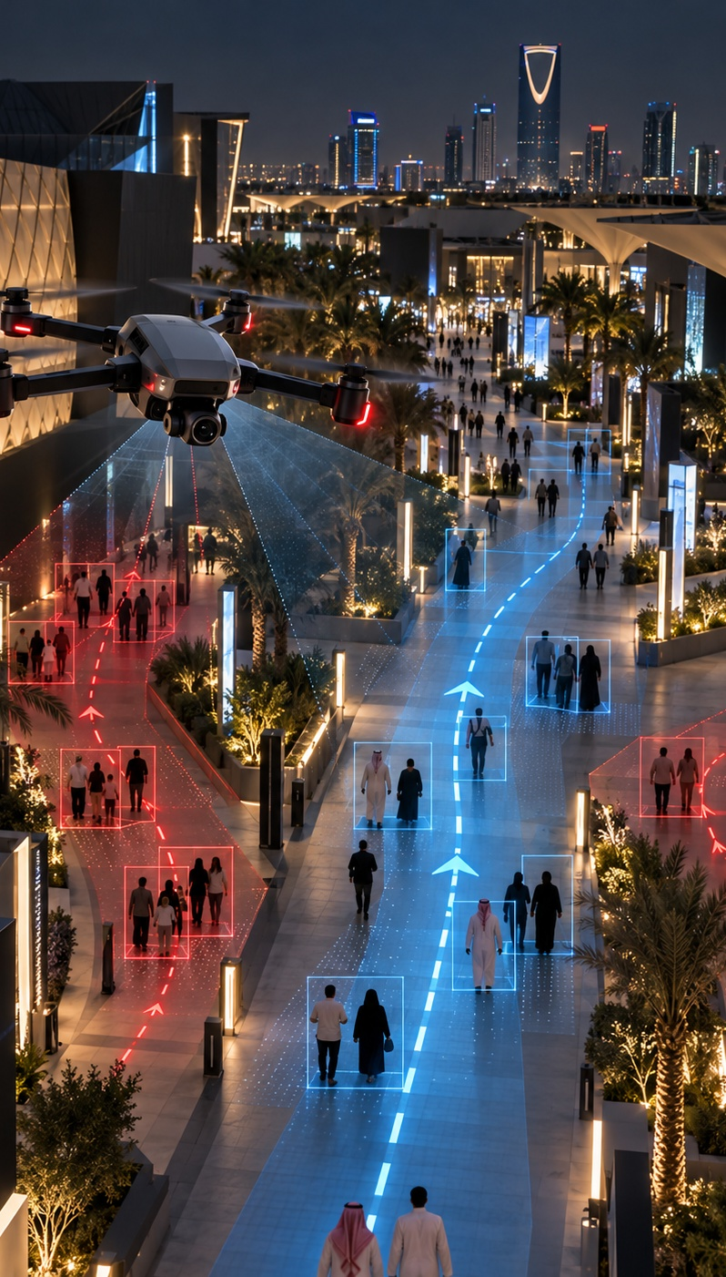



إدراك • قرار • تنفيذ
سابق
SABEQ
نظام درون ذاتي يفتح الطريق أمام مركبات الطوارئ داخل إكسبو 2030 الرياض

Slide 2


02 الفريق
أعضاء الفريق
حاتم المونس
زياد آل وليد
فارس المرزوق
عبدالعزيز بن شبرين
عبدالله النشوان

Slide 3
03 نظرة عامة
المحتويات
البيانات المستخدمة
أعضاء الفريق
05
01
تدفق البيانات واستخدامها
المشكلة والحل
06
02
ملخص
وصف الفكرة
07
03
التقنيات المستخدمة
04

Slide 4



04 المشكلة والحل
المشكلة وحلّها
في الفعاليات الكبرى، يتحرك آلاف الزوار بين البوابات والمواقع ونقاط النقل في الوقت نفسه، ما يجعل رصد الازدحام مبكرًا واتخاذ قرار سريع أمرًا صعبًا، وقد يؤدي ذلك إلى توجيه مركبات الطوارئ نحو مسارات مزدحمة وتأخر وصولها.
المشكلة
الحل
استجابة استباقية
اختيار ذكي للمسار
رصد مبكر للازدحام
تتقدم الدرون أمام المركبة وتستخدم التنبيه الصوتي والضوئي لإخلاء المسار قبل وصولها.
يقارن النظام كثافة المشاة مع طول المسار، ثم يحدد المسار الأنسب لمركبة الطوارئ قبل تحركها إليه.
تستطلع الدرون المسارات من الأعلى، ويحلل الذكاء الاصطناعي كثافة المشاة في كل مسار لحظيًا.

Slide 5
05 حجم التحدي
لماذا هذه المشكلة مهمة في إكسبو؟
+230
197
+42
+40
+76
+107
+133
+155
+174
+189
+201
+211
+218
+223
+226
+228
35
65
91
114
133
149
162
172
181
187
191
194
196
+10
+18
+24
+30
+34
+37
+39
+40
+41
جناحًا
دولة مشاركة
مليون زيارة

Slide 6
06 شواهد من الواقع
خلال إكسبو أوساكا
132
23
44
61
76
89
100
109
116
121
125
128
130
131
إجمالي من تلقّوا العلاج
24,366
4,289
8,043
11,297
14,087
16,448
18,417
20,029
21,320
22,326
23,081
23,622
23,985
24,205
24,318
24,360
حالة يوميًا
673
118
222
312
389
454
509
553
589
617
638
652
662
669
672
شخصًا تلقوا علاجًا في المرافق الطبية داخل الموقع.
حالة خارج موقع إكسبو

Slide 7
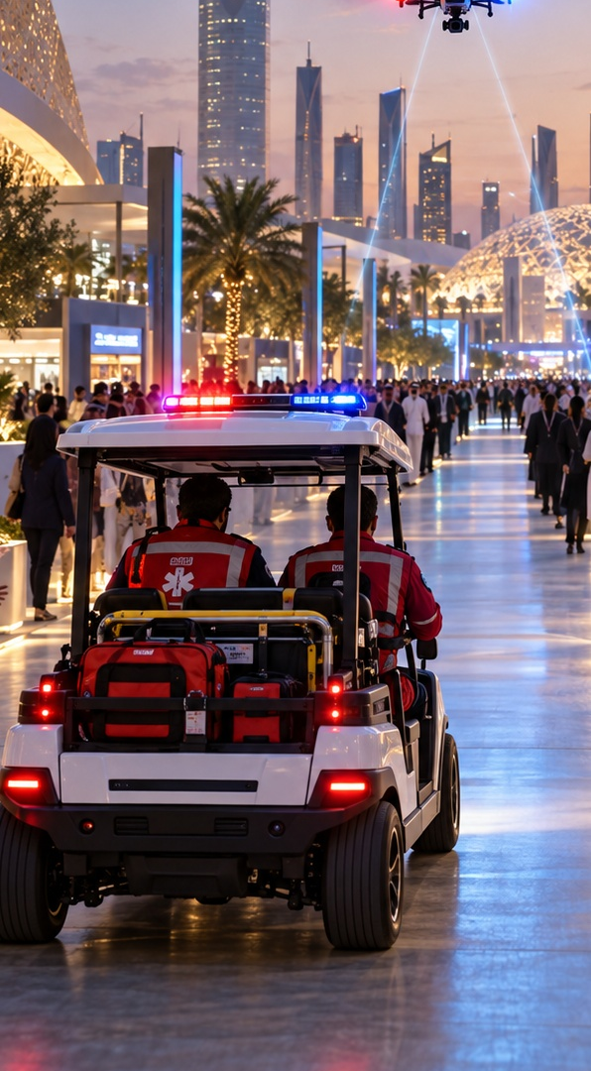
07 الفكرة
وصف الفكرة
تنفيذ
قرار
إدراك
نظام درون ذاتي مصمم لدعم مركبات الإسعاف والطوارئ داخل إكسبو 2030 الرياض، حيث قد تؤدي كثافة الزوار إلى تأخير وصول فرق الاستجابة.
01
يستخدم سابق الذكاء الاصطناعي والرؤية الحاسوبية لتحليل كثافة المشاة في المسارات المختلفة، ويجمع هذه البيانات مع مسافة كل مسار لاختيار الطريق الأسرع للوصول إلى موقع الحالة الطارئة.
02
بعد اختيار المسار، يتقدم الدرون أمام مركبة الإسعاف لتنبيه الزوار عبر مكبر الصوت والإضاءة، بهدف إفساح الطريق وتقليل زمن الاستجابة.
03

Slide 8
08 التقنية
التقنيات المستخدمة
ROS 2
OpenCV
YOLO
نقل الصور والنتائج بين عقد النظام.
معالجة صور الكاميرا وتجهيز الإطارات.
اكتشاف المشاة وقياس كثافة الحشود.
MAVSDK
PX4
Gazebo Harmonic
إرسال أوامر المهمة والمسارات للدرون.
محاكاة وتنفيذ التحكم بالطيران.
محاكاة بيئة الفعالية واختبار السيناريو.
عرض المسارات والخريطة واستقبال البلاغات.
Backend & Frontend (Dashboard)

Slide 9
09 البيانات
البيانات المستخدمة
يعتمد النموذج الأولي على بيانات مرئية من بيئة المحاكاة، تُحلّل لحظيًا لتحويل المشهد إلى مؤشرات ازدحام تدعم اختيار المسار الأنسب.
اكتشاف الأشخاص باستخدام YOLO وتحديد موقع كل شخص بالنسبة للمسارات.
المعالجة
بث كاميرا الدرون داخل Gazebo.
المصدر
مؤشر ازدحام لكل مسار + المسار الأنسب لمركبة الطوارئ.
المخرجات
حساب عدد المشاة وكثافتهم في كل مسار، وربطها بطول المسار.
التحليل
قرار المسار
03
تحليل الازدحام
02
بث الكاميرا
01

Slide 10
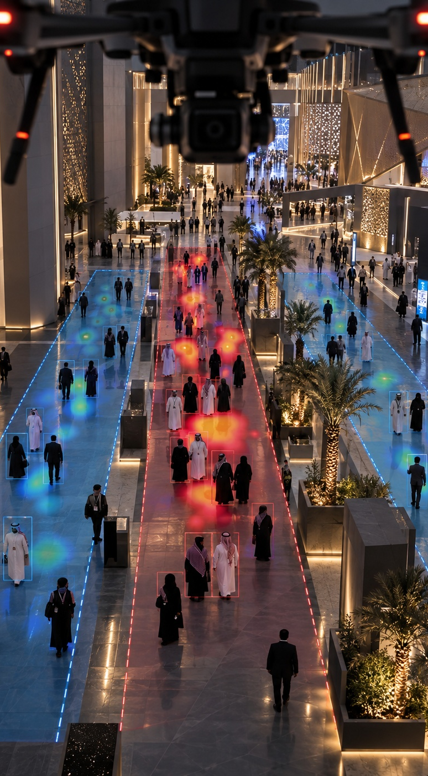
10 آلية العمل
كيف يعالج سابق البيانات ويتخذ القرار؟
المحاكاة Gazebo
1
محاكاة مسارات إكسبو 2030 وحركة المشاة وكاميرا الدرون.
نقل البيانات ROS 2
2
نقل صور الكاميرا إلى نظام الرؤية الحاسوبية.
اكتشاف المشاة YOLO
3
تحليل الصور واكتشاف الأشخاص وحساب أعدادهم.
اختيار المسار Route Selector
4
مقارنة المسارات حسب المسافة وكثافة المشاة لاختيار المسار الأسرع.
تنفيذ المهمة PX4 / MAVSDK
5
توجيه الدرون إلى المسار المختار ومرافقة مركبة الطوارئ.

Slide 11
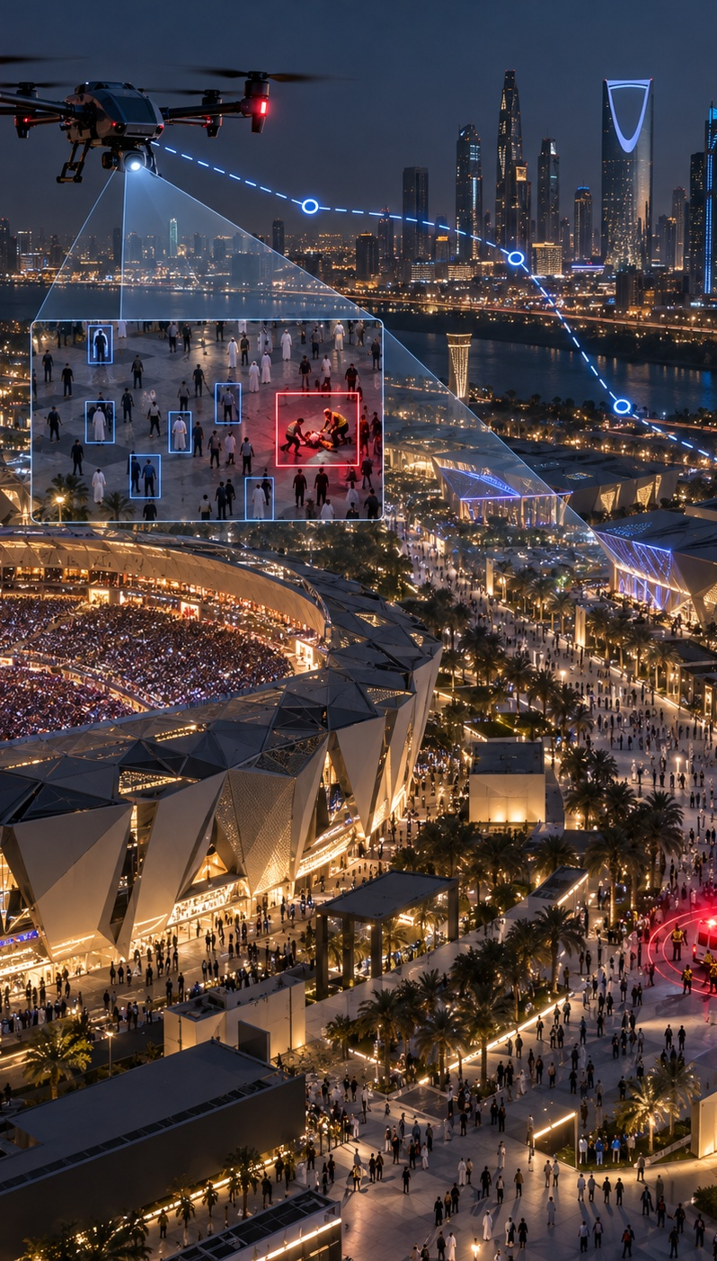
11 المواءمة
مواءمة الفكرة مع تحدي إكسبو
التحدي 3.1: صعوبة رصد الازدحام مبكرًا بما يسمح بالتصرّف، مع حركة آلاف الزوار بين البوابات والمواقع ونقاط النقل.
قرار تشغيلي فوري
رصد مبكر للازدحام
يقارن النظام بين كثافة المشاة وطول المسارات ويحدد المسار الأنسب بدل الاعتماد على التقدير اليدوي.
تستطلع الدرون المسارات من الأعلى ويحلل الذكاء الاصطناعي كثافة المشاة لحظيًا قبل وصول مركبة الطوارئ.
قابلية التوسع
استجابة استباقية
يمكن تطبيق النظام في المعارض والملاعب والمطارات ومواقع الفعاليات ذات الكثافة العالية.
بعد اختيار المسار، تتقدم الدرون أمام المركبة لتنبيه الزوار وإخلاء المسار قبل وصولها.

Slide 12
12 الخلاصة
ملخص
سابق يحوّل الدرون من أداة مراقبة إلى عنصر ذكي واستباقي في إدارة الازدحام والطوارئ.
03
02
01
يتصرف
يحلل
يرصد
بتوجيه الدرون لإخلاء المسار قبل وصول مركبة الطوارئ.
المسارات ويحدد الأقل ازدحامًا.
كثافة المشاة لحظيًا من الجو.
النتيجة
قرار أسرع، استجابة أكثر كفاءة، ومسار أكثر أمانًا داخل الفعاليات عالية الكثافة.

Slide 13
13 التحقق
الاختبار / التحقق
اختيار المسار
✓
تكامل الأنظمة
✓
الرؤية الحاسوبية
✓
اختبار ثلاثة مسارات بكثافات مختلفة، واختيار المسار الأقل زمنًا بناءً على المسافة وعدد المشاة.
ربط Gazebo مع ROS 2 وتبادل البيانات بين عُقد النظام بنجاح.
تشغيل نموذج YOLO بنجاح لاكتشاف المشاة وتحليل كثافتهم داخل بيئة Gazebo.
الاختبار الشامل (End-to-End)
✓
التحكم الذاتي
✓
التحقق من تسلسل عمل النظام، بدءًا من رصد المشاة وحتى توجيه الدرون ومرافقة مركبة الطوارئ.
ربط نظام اتخاذ القرار مع Mission Controller لتنفيذ المسار المختار تلقائيًا.

Slide 14
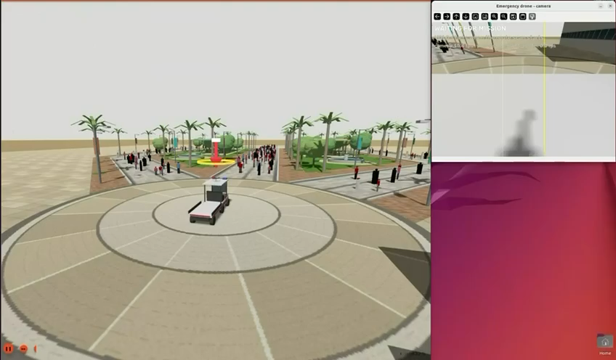
14 النموذج الأولي
العرض التوضيحي / اللقطات / المحاكاة

Slide 15
15 المرحلة القادمة
التحديات والخطط المستقبلية
الخطوات القادمة
ما نحتاج دعمه
التحديات
الانتقال من المحاكاة إلى التجارب الميدانية باستخدام درون حقيقي.
تطوير النظام لإعادة تخطيط المسار لحظيًا عند تغير كثافة المشاة.
تحسين دقة تقدير زمن وصول مركبات الطوارئ.
مراجعة سيناريو العرض ومعايير التقييم.
ملاحظات على السلامة والتطبيق الواقعي داخل الفعاليات.
التعاون مع الجهات المنظمة لإكسبو 2030 وفرق الطوارئ لتجربة النظام وتقييم فعاليته.
دقة اكتشاف الأشخاص البعيدين مقابل سرعة المعالجة.
ربط قرار المسار بالتحكم الذاتي بشكل مستقر.
اختبار تغيّر كثافة الحشود لحظيًا.
محدودية البطارية تقلل مدة تنفيذ المهمة.

Slide 16
16 المرحلة القادمة
الجاهزية التقنية والتكلفة
التكلفة التقديرية
TRL
تكلفة النموذج الأولي
4,000 ريال سعودي
تشمل: منصة الدرون والمحركات ومكونات الطيران.
Flight Controller وGPS.
وحدة معالجة مثل Jetson.
الكاميرا, البطاريات, خفض التكلفة
يعتمد المشروع على تقنيات مفتوحة المصدر مثل:
ROS 2 • PX4 • YOLO • Gazebo
مما يقلل تكلفة البرمجيات والتراخيص، ويسهّل التوسع مستقبلًا.
معظم التكلفة تتركز في العتاد، بينما البنية البرمجية منخفضة التكلفة وقابلة لإعادة الاستخدام والتوسع.
مستوى الجاهزية التقنية | TRL 4
تم تطوير نموذج أولي متكامل واختباره بنجاح في بيئة محاكاة.
يجمع النظام بين رصد الحشود، تحليل المسارات، اتخاذ القرار، والتحكم الذاتي بالدرون ضمن منظومة واحدة.
تم إثبات الفكرة تقنيًا وإظهار دورة المهمة كاملة من
الإدراك -القرار - التنفيذ.

Slide 17
شكراً
سابق | SABEQ

